Slide 1
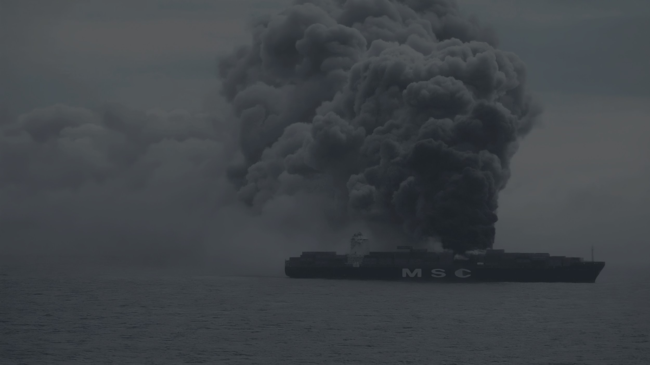

containers / security / a fun time
pick two
CC BY-SA 4.0
Aleksa (cyphar)

Slide 2

who’s heard of containers?

Slide 3


Slide 5
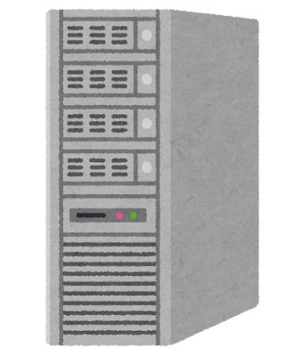

let's build a website!

Slide 6


/
│
│
│
│
│
└── var │
│
└── www
└── htdocs ├── index.html
└── files
└── music.mp3
v2

Slide 7
/
│
│
│
│
│
└── var ├── db
│ └── userdata
└── www
└── htdocs ├── index.html
└── files
└── music.mp3
v2

Slide 8
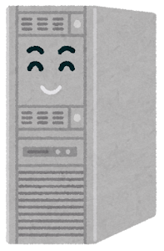
/
│
│
│
│
│
└── var ├── db
│ └── userdata
└── www
└── htdocs ├── index.html
└── files
└── music.mp3
v2

Slide 9
/
├── etc
│ └── shadow
│
│
│
└── var ├── db
│ └── userdata
└── www
└── htdocs ├── index.html
└── files
└── music.mp3
v2

Slide 10
/
├── etc
│ └── shadow
├── home
│ └── cyphar
│ └── secrets.txt
└── var ├── db
│ └── userdata
└── www
└── htdocs ├── index.html
└── files
└── music.mp3
v2

Slide 11
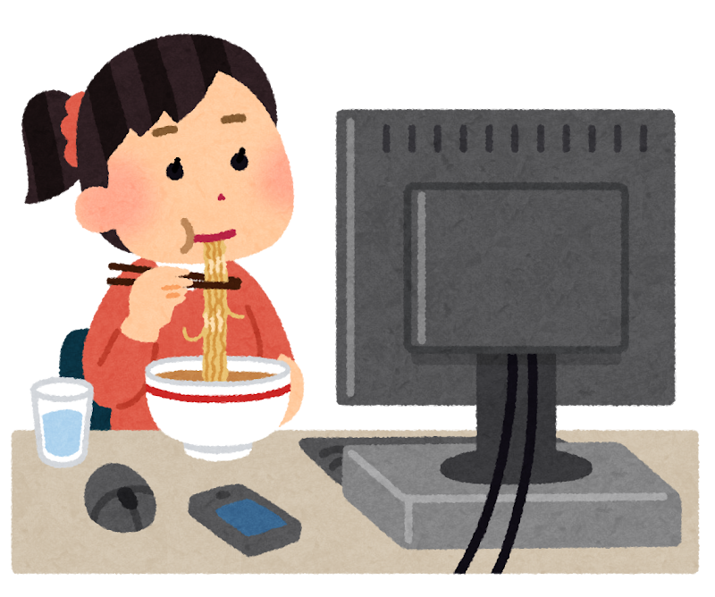
/
├── etc
│ └── shadow
├── home
│ └── cyphar
│ └── secrets.txt
└── var ├── db
│ └── userdata
└── www
└── htdocs ├── index.html
└── files
└── music.mp3

Slide 12
Can I GET
files/music.mp3?
/
├── etc
│ └── shadow
├── home
│ └── cyphar
│ └── secrets.txt
└── var ├── db
│ └── userdata
└── www
└── htdocs ├── index.html
└── files
└── music.mp3

Slide 13
Can I GET
files/music.mp3?
/
├── etc
│ └── shadow
├── home
│ └── cyphar
│ └── secrets.txt
└── var ├── db
│ └── userdata
└── www
└── htdocs ├── index.html
└── files
└── music.mp3
Hmm, where is files/music.mp3?

Slide 14
Can I GET
files/music.mp3?
/
├── etc
│ └── shadow
├── home
│ └── cyphar
│ └── secrets.txt
└── var ├── db
│ └── userdata
└── www
└── htdocs ├── index.html
└── files
└── music.mp3
Ah, here it is!

Slide 15
Can I GET
files/music.mp3?
/
├── etc
│ └── shadow
├── home
│ └── cyphar
│ └── secrets.txt
└── var ├── db
│ └── userdata
└── www
└── htdocs ├── index.html
└── files
└── music.mp3
Here you go!

Slide 16
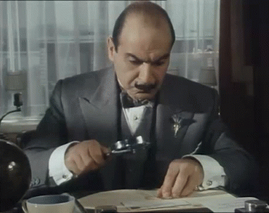
/
├── etc
│ └── shadow
├── home
│ └── cyphar
│ └── secrets.txt
└── var ├── db
│ └── userdata
└── www
└── htdocs ├── index.html
└── files
└── music.mp3
Ah, here it is!

Slide 17

/
├── etc
│ └── shadow
├── home
│ └── cyphar
│ └── secrets.txt
└── var ├── db
│ └── userdata
└── www
└── htdocs ├── index.html
└── files
└── music.mp3
Ah, here it is!

Slide 18
/
├── etc
│ └── shadow
├── home
│ └── cyphar
│ └── secrets.txt
└── var ├── db
│ └── userdata
└── www
└── htdocs ├── index.html
└── files
└── music.mp3
open("files/music.mp3")

Slide 19
/
├── etc
│ └── shadow
├── home
│ └── cyphar
│ └── secrets.txt
└── var ├── db
│ └── userdata
└── www
└── htdocs ├── index.html
└── files
└── music.mp3
open("files/music.mp3")

Slide 20
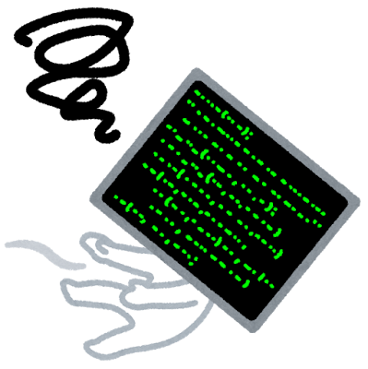

/
├── etc
│ └── shadow
├── home
│ └── cyphar
│ └── secrets.txt
└── var ├── db
│ └── userdata
└── www
└── htdocs ├── index.html
└── files
└── music.mp3
open("files/music.mp3")

Slide 21

it’s all about the kernel!

Slide 22
/
├── etc
│ └── shadow
├── home
│ └── cyphar
│ └── secrets.txt
└── var ├── db
│ └── userdata
└── www
└── htdocs ├── index.html
└── files
└── music.mp3
open("files/music.mp3")

Slide 23

/
├── etc
│ └── shadow
├── home
│ └── cyphar
│ └── secrets.txt
└── var ├── db
│ └── userdata
└── www
└── htdocs ├── index.html
└── files
└── music.mp3
open("files/music.mp3")

Slide 24

the kernel provides
abstractions

Slide 25
the kernel provides abstractions
(among other things)

Slide 26
/
├── etc
│ └── shadow
├── home
│ └── cyphar
│ └── secrets.txt
└── var ├── db
│ └── userdata
└── www
└── htdocs ├── index.html
└── files
└── music.mp3
open("files/music.mp3")

Slide 27

/
├── etc
│ └── shadow
├── home
│ └── cyphar
│ └── secrets.txt
└── var ├── db
│ └── userdata
└── www
└── htdocs ├── index.html
└── files
└── music.mp3
open("files/music.mp3")
open

Slide 28
/
├── etc
│ └── shadow
├── home
│ └── cyphar
│ └── secrets.txt
└── var ├── db
│ └── userdata
└── www
└── htdocs ├── index.html
└── files
└── music.mp3
open("files/music.mp3")
open
Let’s look up files/music.mp3...

Slide 29
./files/music.mp3
/
├── etc
│ └── shadow
├── home
│ └── cyphar
│ └── secrets.txt
└── var ├── db
│ └── userdata
└── www
└── htdocs ├── index.html
└── files
└── music.mp3
open("files/music.mp3")
open
Let’s look up files/music.mp3...

Slide 30
./files/music.mp3
/
├── etc
│ └── shadow
├── home
│ └── cyphar
│ └── secrets.txt
└── var ├── db
│ └── userdata
└── www
└── htdocs ├── index.html
└── files
└── music.mp3
open("files/music.mp3")
open
Let’s look up files/music.mp3...

Slide 31
./files/music.mp3
/
├── etc
│ └── shadow
├── home
│ └── cyphar
│ └── secrets.txt
└── var ├── db
│ └── userdata
└── www
└── htdocs ├── index.html
└── files
└── music.mp3
open("files/music.mp3")
open
Let’s look up files/music.mp3...
Program’s working directory is /var/www/htdocs.

Slide 32
./files/music.mp3
/
├── etc
│ └── shadow
├── home
│ └── cyphar
│ └── secrets.txt
└── var ├── db
│ └── userdata
└── www
└── htdocs ├── index.html
└── files
└── music.mp3
open("files/music.mp3")
open
Let’s look up files/music.mp3...

Slide 33
./files/music.mp3
/
├── etc
│ └── shadow
├── home
│ └── cyphar
│ └── secrets.txt
└── var ├── db
│ └── userdata
└── www
└── htdocs ├── index.html
└── files
└── music.mp3
open("files/music.mp3")
open
Let’s look up files/music.mp3...

Slide 34
./files/music.mp3
/
├── etc
│ └── shadow
├── home
│ └── cyphar
│ └── secrets.txt
└── var ├── db
│ └── userdata
└── www
└── htdocs ├── index.html
└── files
└── music.mp3
open("files/music.mp3")
open
Let’s look up files/music.mp3...

Slide 35
./files/music.mp3
/
├── etc
│ └── shadow
├── home
│ └── cyphar
│ └── secrets.txt
└── var ├── db
│ └── userdata
└── www
└── htdocs ├── index.html
└── files
└── music.mp3
open("files/music.mp3")
open
Let’s look up files/music.mp3...

Slide 36
/
├── etc
│ └── shadow
├── home
│ └── cyphar
│ └── secrets.txt
└── var ├── db
│ └── userdata
└── www
└── htdocs ├── index.html
└── files
└── music.mp3
open("files/music.mp3")
open
Found it!

Slide 37
/
├── etc
│ └── shadow
├── home
│ └── cyphar
│ └── secrets.txt
└── var ├── db
│ └── userdata
└── www
└── htdocs ├── index.html
└── files
└── music.mp3
open("files/music.mp3")
open
Found it!
Allocate a file handle...
fd 7

Slide 38
/
├── etc
│ └── shadow
├── home
│ └── cyphar
│ └── secrets.txt
└── var ├── db
│ └── userdata
└── www
└── htdocs ├── index.html
└── files
└── music.mp3
open("files/music.mp3")
open
fd 7

Slide 39
Wow, that was easy!

Slide 40
fd 7

Slide 41
I made this.
fd 7

Slide 42
I made this.
You made this?
fd 7

Slide 43
fd 7

Slide 44
fd 7

Slide 45
I made this.
fd 7

Slide 46
I hope nothing will go wro—
fd 7

Slide 47


Slide 48

/
├── etc
│ └── shadow
├── home
│ └── cyphar
│ └── secrets.txt
└── var ├── db
│ └── userdata
└── www
└── htdocs ├── index.html
└── files
└── music.mp3

Slide 49
Would you kindly GET
../../../../../home/cyphar/secrets.txt?
/
├── etc
│ └── shadow
├── home
│ └── cyphar
│ └── secrets.txt
└── var ├── db
│ └── userdata
└── www
└── htdocs ├── index.html
└── files
└── music.mp3

Slide 50
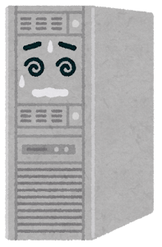
Would you kindly GET
../../../../../home/cyphar/secrets.txt?
/
├── etc
│ └── shadow
├── home
│ └── cyphar
│ └── secrets.txt
└── var ├── db
│ └── userdata
└── www
└── htdocs ├── index.html
└── files
└── music.mp3
Hmm, where is that file...

Slide 51
Would you kindly GET
../../../../../home/cyphar/secrets.txt?
/
├── etc
│ └── shadow
├── home
│ └── cyphar
│ └── secrets.txt
└── var ├── db
│ └── userdata
└── www
└── htdocs ├── index.html
└── files
└── music.mp3
Ah, here it is...?

Slide 52
Would you kindly GET
../../../../../home/cyphar/secrets.txt?
/
├── etc
│ └── shadow
├── home
│ └── cyphar
│ └── secrets.txt
└── var ├── db
│ └── userdata
└── www
└── htdocs ├── index.html
└── files
└── music.mp3
Here you go!

Slide 53
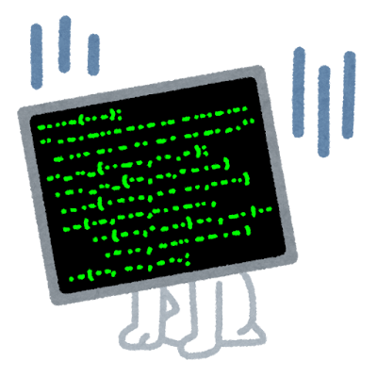
/
├── etc
│ └── shadow
├── home
│ └── cyphar
│ └── secrets.txt
└── var ├── db
│ └── userdata
└── www
└── htdocs ├── index.html
└── files
└── music.mp3
open("../../../../../home/cyphar/secrets.txt")
open

Slide 54
./../../../../../home/cyphar/secrets.txt
/
├── etc
│ └── shadow
├── home
│ └── cyphar
│ └── secrets.txt
└── var ├── db
│ └── userdata
└── www
└── htdocs ├── index.html
└── files
└── music.mp3
open("../../../../../home/cyphar/secrets.txt")
open
Let’s look up ../../../../../ home/cyphar/ secrets.txt...

Slide 55
./../../../../../home/cyphar/secrets.txt
/
├── etc
│ └── shadow
├── home
│ └── cyphar
│ └── secrets.txt
└── var ├── db
│ └── userdata
└── www
└── htdocs ├── index.html
└── files
└── music.mp3
open("../../../../../home/cyphar/secrets.txt")
open
Let’s look up ../../../../../ home/cyphar/ secrets.txt...
Program’s working directory is /var/www/htdocs.

Slide 56
./../../../../../home/cyphar/secrets.txt
/
├── etc
│ └── shadow
├── home
│ └── cyphar
│ └── secrets.txt
└── var ├── db
│ └── userdata
└── www
└── htdocs ├── index.html
└── files
└── music.mp3
open("../../../../../home/cyphar/secrets.txt")
open
Let’s look up ../../../../../ home/cyphar/ secrets.txt...

Slide 57
./../../../../../home/cyphar/secrets.txt
/
├── etc
│ └── shadow
├── home
│ └── cyphar
│ └── secrets.txt
└── var ├── db
│ └── userdata
└── www
└── htdocs ├── index.html
└── files
└── music.mp3
open("../../../../../home/cyphar/secrets.txt")
open
Let’s look up ../../../../../ home/cyphar/ secrets.txt...

Slide 58
./../../../../../home/cyphar/secrets.txt
/
├── etc
│ └── shadow
├── home
│ └── cyphar
│ └── secrets.txt
└── var ├── db
│ └── userdata
└── www
└── htdocs ├── index.html
└── files
└── music.mp3
open("../../../../../home/cyphar/secrets.txt")
open
Let’s look up ../../../../../ home/cyphar/ secrets.txt...

Slide 59
./../../../../../home/cyphar/secrets.txt
/
├── etc
│ └── shadow
├── home
│ └── cyphar
│ └── secrets.txt
└── var ├── db
│ └── userdata
└── www
└── htdocs ├── index.html
└── files
└── music.mp3
open("../../../../../home/cyphar/secrets.txt")
open
Let’s look up ../../../../../ home/cyphar/ secrets.txt...

Slide 60
./../../../../../home/cyphar/secrets.txt
/
├── etc
│ └── shadow
├── home
│ └── cyphar
│ └── secrets.txt
└── var ├── db
│ └── userdata
└── www
└── htdocs ├── index.html
└── files
└── music.mp3
open("../../../../../home/cyphar/secrets.txt")
open
Let’s look up ../../../../../ home/cyphar/ secrets.txt...

Slide 61
./../../../../../home/cyphar/secrets.txt
/
├── etc
│ └── shadow
├── home
│ └── cyphar
│ └── secrets.txt
└── var ├── db
│ └── userdata
└── www
└── htdocs ├── index.html
└── files
└── music.mp3
open("../../../../../home/cyphar/secrets.txt")
open
Let’s look up ../../../../../ home/cyphar/ secrets.txt...

Slide 62
./../../../../../home/cyphar/secrets.txt
/
├── etc
│ └── shadow
├── home
│ └── cyphar
│ └── secrets.txt
└── var ├── db
│ └── userdata
└── www
└── htdocs ├── index.html
└── files
└── music.mp3
open("../../../../../home/cyphar/secrets.txt")
open
Let’s look up ../../../../../ home/cyphar/ secrets.txt...

Slide 63
./../../../../../home/cyphar/secrets.txt
/
├── etc
│ └── shadow
├── home
│ └── cyphar
│ └── secrets.txt
└── var ├── db
│ └── userdata
└── www
└── htdocs ├── index.html
└── files
└── music.mp3
open("../../../../../home/cyphar/secrets.txt")
open
Let’s look up ../../../../../ home/cyphar/ secrets.txt...
Okay, we’ve hit the root and can’t go further.

Slide 64
./../../../../../home/cyphar/secrets.txt
/
├── etc
│ └── shadow
├── home
│ └── cyphar
│ └── secrets.txt
└── var ├── db
│ └── userdata
└── www
└── htdocs ├── index.html
└── files
└── music.mp3
open("../../../../../home/cyphar/secrets.txt")
open
Let’s look up ../../../../../ home/cyphar/ secrets.txt...
Okay, we’ve hit the root and can’t go further.

Slide 65
./../../../../../home/cyphar/secrets.txt
/
├── etc
│ └── shadow
├── home
│ └── cyphar
│ └── secrets.txt
└── var ├── db
│ └── userdata
└── www
└── htdocs ├── index.html
└── files
└── music.mp3
open("../../../../../home/cyphar/secrets.txt")
open
Let’s look up ../../../../../ home/cyphar/ secrets.txt...

Slide 66
./../../../../../home/cyphar/secrets.txt
/
├── etc
│ └── shadow
├── home
│ └── cyphar
│ └── secrets.txt
└── var ├── db
│ └── userdata
└── www
└── htdocs ├── index.html
└── files
└── music.mp3
open("../../../../../home/cyphar/secrets.txt")
open
Let’s look up ../../../../../ home/cyphar/ secrets.txt...

Slide 67
./../../../../../home/cyphar/secrets.txt
/
├── etc
│ └── shadow
├── home
│ └── cyphar
│ └── secrets.txt
└── var ├── db
│ └── userdata
└── www
└── htdocs ├── index.html
└── files
└── music.mp3
open("../../../../../home/cyphar/secrets.txt")
open
Let’s look up ../../../../../ home/cyphar/ secrets.txt...

Slide 68
./../../../../../home/cyphar/secrets.txt
/
├── etc
│ └── shadow
├── home
│ └── cyphar
│ └── secrets.txt
└── var ├── db
│ └── userdata
└── www
└── htdocs ├── index.html
└── files
└── music.mp3
open("../../../../../home/cyphar/secrets.txt")
open
Let’s look up ../../../../../ home/cyphar/ secrets.txt...

Slide 69
./../../../../../home/cyphar/secrets.txt
/
├── etc
│ └── shadow
├── home
│ └── cyphar
│ └── secrets.txt
└── var ├── db
│ └── userdata
└── www
└── htdocs ├── index.html
└── files
└── music.mp3
open("../../../../../home/cyphar/secrets.txt")
open
Let’s look up ../../../../../ home/cyphar/ secrets.txt...

Slide 70
./../../../../../home/cyphar/secrets.txt
/
├── etc
│ └── shadow
├── home
│ └── cyphar
│ └── secrets.txt
└── var ├── db
│ └── userdata
└── www
└── htdocs ├── index.html
└── files
└── music.mp3
open("../../../../../home/cyphar/secrets.txt")
open
Let’s look up ../../../../../ home/cyphar/ secrets.txt...

Slide 71
/
├── etc
│ └── shadow
├── home
│ └── cyphar
│ └── secrets.txt
└── var ├── db
│ └── userdata
└── www
└── htdocs ├── index.html
└── files
└── music.mp3
open("../../../../../home/cyphar/secrets.txt")
open
Found it!

Slide 72
/
├── etc
│ └── shadow
├── home
│ └── cyphar
│ └── secrets.txt
└── var ├── db
│ └── userdata
└── www
└── htdocs ├── index.html
└── files
└── music.mp3
open("../../../../../home/cyphar/secrets.txt")
open
Found it!
Allocate a file handle...
fd 8

Slide 73
/
├── etc
│ └── shadow
├── home
│ └── cyphar
│ └── secrets.txt
└── var ├── db
│ └── userdata
└── www
└── htdocs ├── index.html
└── files
└── music.mp3
open("../../../../../home/cyphar/secrets.txt")
open
fd 8

Slide 74


Slide 75
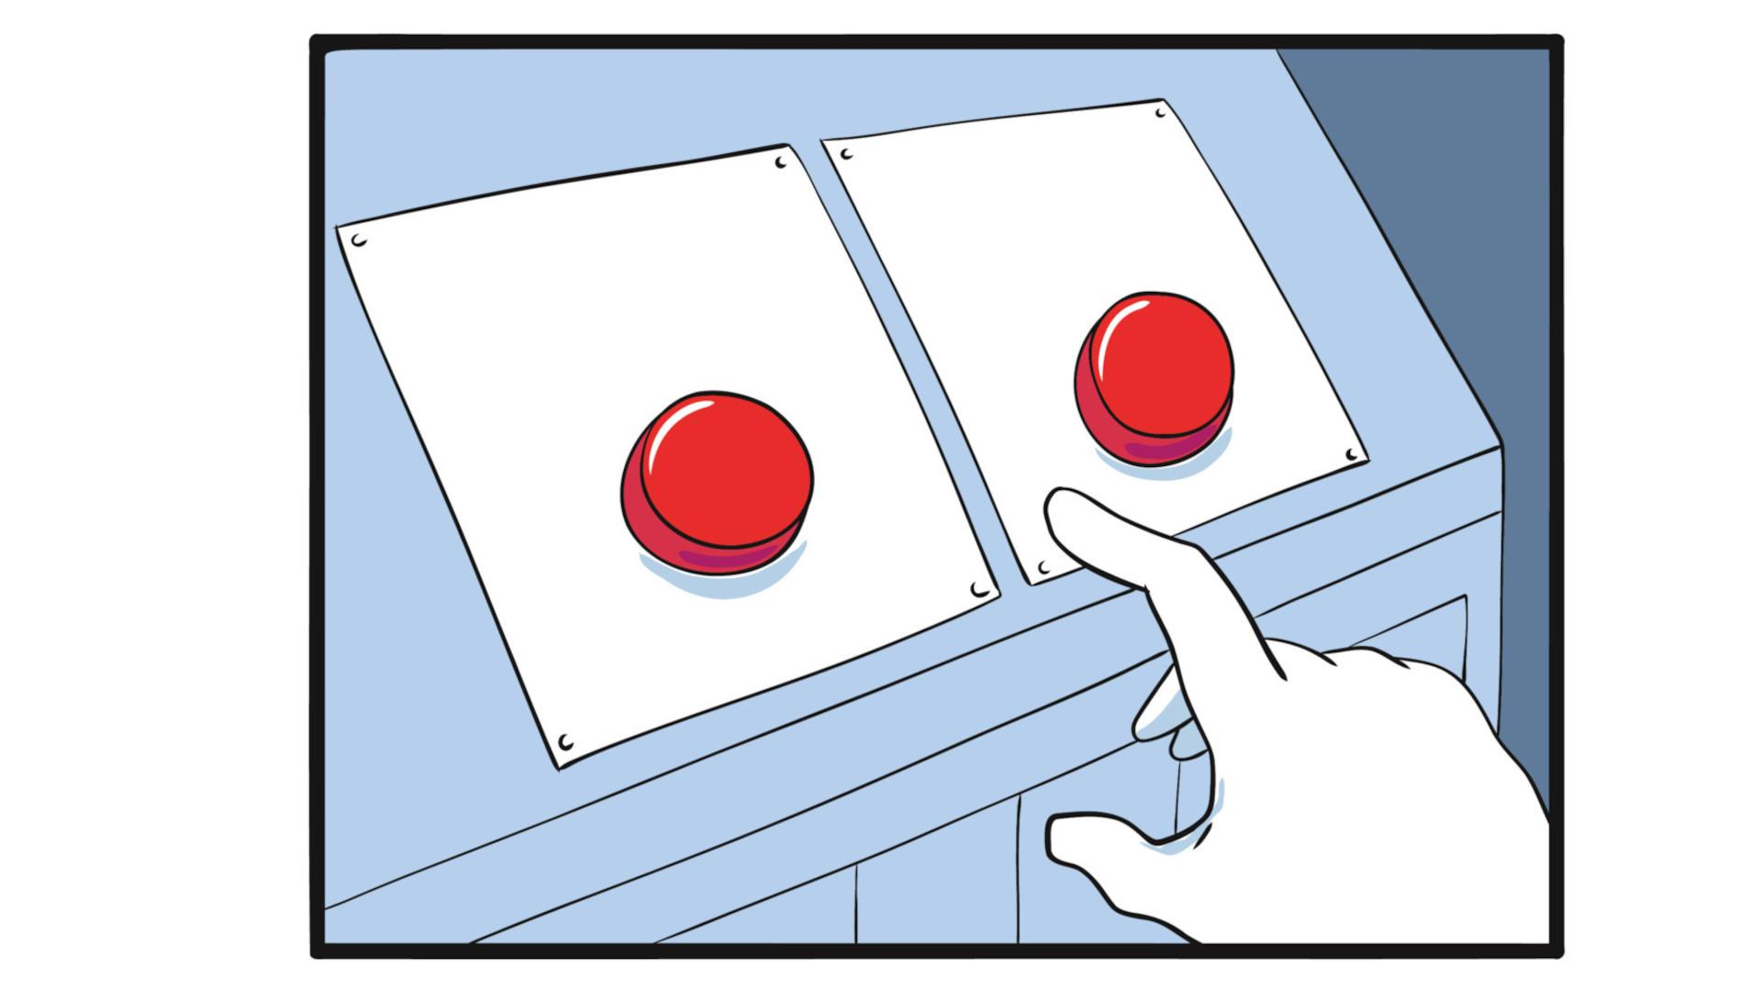

Slide 76

“just write bug-free software”

Slide 77
/
├── etc
│ └── shadow
├── home
│ └── cyphar
│ └── secrets.txt
└── var ├── db
│ └── userdata
└── www
└── htdocs ├── index.html
└── files
└── music.mp3
v2

Slide 78
Now with NoDB!
/ ├── etc
│ └── shadow
├── tmp
│ └── database.txt
└── var
└── www
└── htdocs ├── index.html
└── files
└── music.mp3
v2a

Slide 79
Now with uploads!
/ ├── etc
│ └── shadow
├── tmp
│ └── database.txt
└── var
└── www
└── htdocs ├── index.html
├── upload.php
└── files
└── music.mp3
v3

Slide 80

Now with backdoors!
/ ├── etc
│ └── shadow
├── tmp
│ └── database.txt
└── var
└── www
└── htdocs ├── index.html
├── upload.php
└── files
└── music.mp3
v3

Slide 81
Would you kindly upload my malicious script?
/ ├── etc
│ └── shadow
├── tmp
│ └── database.txt
└── var
└── www
└── htdocs ├── index.html
├── upload.php
└── files
└── music.mp3
Sure!

Slide 82
Would you kindly upload my malicious script?
/ ├── etc
│ └── shadow
├── tmp
│ └── database.txt
└── var
└── www
└── htdocs ├── index.html
├── upload.php
├── shell.php
└── files
└── music.mp3
Sure!

Slide 83
Would you kindly run shell.php?
/ ├── etc
│ └── shadow
├── tmp
│ └── database.txt
└── var
└── www
└── htdocs ├── index.html
├── upload.php
├── shell.php
└── files
└── music.mp3
Sure!

Slide 84
Would you kindly run shell.php?
/ ├── etc
│ └── shadow
├── tmp
│ └── database.txt
└── var
└── www
└── htdocs ├── index.html
├── upload.php
├── shell.php
└── files
└── music.mp3
Sure!
Oh no...

Slide 85

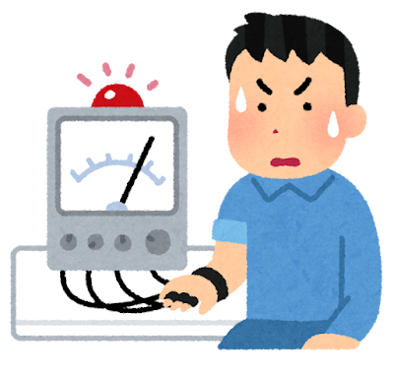
“just lie”

Slide 86

/etc/shadow
open("/etc/shadow")
/
├── etc
│ └── shadow
├── tmp
│ └── database.txt
└── var
└── www
└── htdocs ├── index.html
├── upload.php
└── files
└── music.mp3
open
Let’s look up
/etc/shadow.

Slide 87
/etc/shadow
open("/etc/shadow")
/
├── etc
│ └── shadow
├── tmp
│ └── database.txt
└── var
└── www
└── htdocs ├── index.html
├── upload.php
└── files
└── music.mp3
open
Let’s look up
/etc/shadow.
Okay, the root is here...

Slide 88
/etc/shadow
open("/etc/shadow")
/
├── etc
│ └── shadow
├── tmp
│ └── database.txt
└── var
└── www
└── htdocs ├── index.html
├── upload.php
└── files
└── music.mp3
open
Let’s look up
/etc/shadow.

Slide 89
/etc/shadow
open("/etc/shadow")
/
├── etc
│ └── shadow
├── tmp
│ └── database.txt
└── var
└── www
└── htdocs ├── index.html
├── upload.php
└── files
└── music.mp3
open
Let’s look up
/etc/shadow.

Slide 90
open("/etc/shadow")
/
├── etc
│ └── shadow
├── tmp
│ └── database.txt
└── var
└── www
└── htdocs ├── index.html
├── upload.php
└── files
└── music.mp3
open
Let’s look up
/etc/shadow.
Let’s allocate a file handle...
fd 9

Slide 91
open("/etc/shadow")
/
├── etc
│ └── shadow
├── tmp
│ └── database.txt
└── var
└── www
└── htdocs ├── index.html
├── upload.php
└── files
└── music.mp3
open
fd 9

Slide 92
Okay, the root is here...

Slide 93
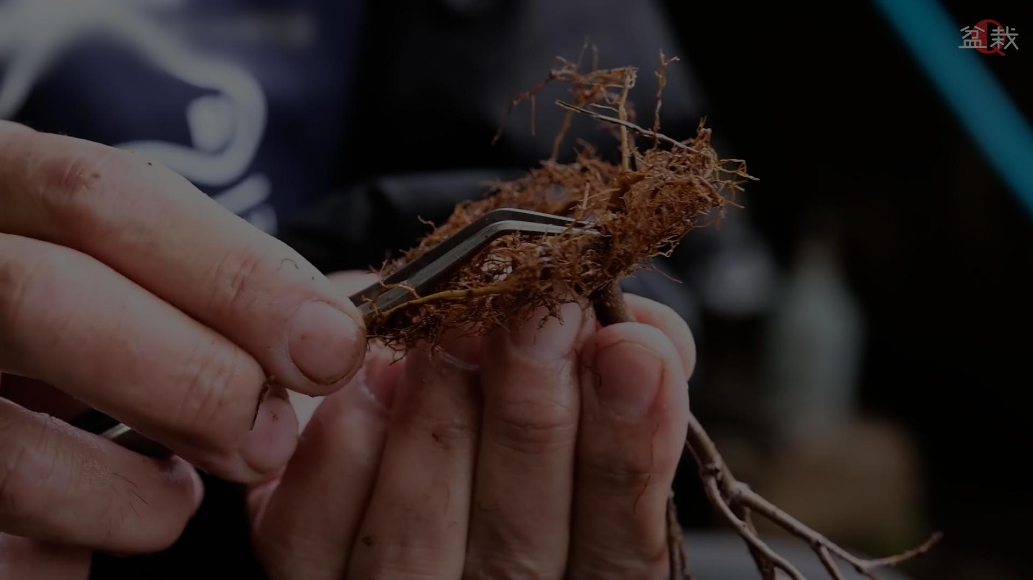
chroot
Notes:
First introduced in BSD in 1982 by Bill Joy.
No-one really knows why it was added (the story is that it was used to build and test 4.2BSD on a “4.1BSD” system).

Slide 94
Okay, the root is here...

Slide 95


Slide 96
Container
Manager

Slide 97
/
├── etc
│ └── shadow
├── tmp
│ └── database.txt
└── var
└── www
└── htdocs ├── index.html
├── upload.php
└── files
└── music.mp3

Slide 98
chroot("/var/www/htdocs")
/
├── etc
│ └── shadow
├── tmp
│ └── database.txt
└── var
└── www
└── htdocs ├── index.html
├── upload.php
└── files
└── music.mp3

Slide 99
chroot("/var/www/htdocs")
/
├── etc
│ └── shadow
├── tmp
│ └── database.txt
└── var
└── www
└── htdocs ├── index.html
├── upload.php
└── files
└── music.mp3
Sure!

Slide 100
chroot("/var/www/htdocs")
…and run this process.
/
├── etc
│ └── shadow
├── tmp
│ └── database.txt
└── var
└── www
└── htdocs ├── index.html
├── upload.php
└── files
└── music.mp3

Slide 101
chroot("/var/www/htdocs")
…and run this process.
/
├── etc
│ └── shadow
├── tmp
│ └── database.txt
└── var
└── www
└── htdocs ├── index.html
├── upload.php
└── files
└── music.mp3
Sure!

Slide 102
/etc/shadow
open("/etc/shadow")
/
├── etc
│ └── shadow
├── home
│ └── cyphar
│ └── secrets.txt
└── var ├── db
│ └── userdata
└── www
└── htdocs ├── index.html
└── files
└── music.mp3
open
Let’s look up
/etc/shadow.

Slide 103
/etc/shadow
open("/etc/shadow")
/
├── etc
│ └── shadow
├── home
│ └── cyphar
│ └── secrets.txt
└── var ├── db
│ └── userdata
└── www
└── htdocs ├── index.html
└── files
└── music.mp3
open
Let’s look up
/etc/shadow.
Okay, the root is here...

Slide 104
/etc/shadow
open("/etc/shadow")
/
├── etc
│ └── shadow
├── home
│ └── cyphar
│ └── secrets.txt
└── var ├── db
│ └── userdata
└── www
└── htdocs ├── index.html
└── files
└── music.mp3
open
Let’s look up
/etc/shadow.
Huh, there’s no etc here.

Slide 105
open("/etc/shadow")
/
├── etc
│ └── shadow
├── home
│ └── cyphar
│ └── secrets.txt
└── var ├── db
│ └── userdata
└── www
└── htdocs ├── index.html
└── files
└── music.mp3
open
err

Slide 106
Container
Manager

Slide 107

Manager

Slide 109
Would you kindly connect to 10.42.123.45:22?
Sure!

Slide 110
Would you kindly listen to 0.0.0.0:443?
Sure!

Slide 111
Would you kindly tell me about pid 12345?
Sure!
pid 12345

Slide 112
Would you kindly send a KILL signal to pid 12345?
Sure!
pid 12345

Slide 113

Would you kindly send a KILL signal to pid 12345?
Sure!
pid 12345

Slide 114
Would you kindly send a KILL signal to pid 12345?
Wait, where did the database go?!

Slide 115
while(1) { fork(); } kthxbai

Slide 116
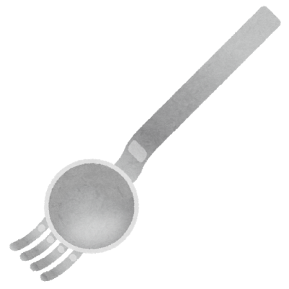
while(1) { fork(); } kthxbai

Slide 117

while(1) { fork(); } kthxbai

Slide 118
while(1) { fork(); } kthxbai
Sure!

Slide 119
while(1) { fork(); } kthxbai
Sure!
Sure!

Slide 120
while(1) { fork(); } kthxbai
Sure!
Sure!
Sure!
Sure!

Slide 121
while(1) { fork(); } kthxbai
Sure!
Sure!
Sure!
Sure!
Sure!
Sure!
Sure!
Su–[crash]

Slide 122


Slide 123
“just lie even more”

Slide 124
Connect to 10.42.10.123:22.
connect
eth0
wlan0

Slide 125
Connect to 10.42.10.123:22.
connect
eth0
wlan0
Which interface should I use...?

Slide 126
Connect to 10.42.10.123:22.
connect
eth0
wlan0
Which interface should I use...?

Slide 127
Connect to 10.42.10.123:22.
connect
eth0
wlan0
Ok, let’s go with this one.

Slide 128
Connect to 10.42.10.123:22.
connect
ok
eth0
wlan0

Slide 129
eth0
wlan0

Slide 130
chroot("/var/www/htdocs")
eth0
wlan0

Slide 131
chroot("/var/www/htdocs")
eth0
wlan0
Sure!

Slide 132
chroot("/var/www/htdocs")
unshare(CLONE_NEWNET)
eth0
wlan0

Slide 133
chroot("/var/www/htdocs")
unshare(CLONE_NEWNET)
eth0
wlan0
Sure!

Slide 134
chroot("/var/www/htdocs")
unshare(CLONE_NEWNET)
eth0
wlan0
br0
eth0

Slide 135

chroot("/var/www/htdocs")
unshare(CLONE_NEWNET)
eth0
wlan0
br0
eth0

Slide 136
chroot("/var/www/htdocs")
unshare(CLONE_NEWNET)
…and run this process.
eth0
wlan0
br0
eth0

Slide 137
Connect to 10.42.10.123:22.
connect
eth0
wlan0
br0
eth0

Slide 138
Connect to 10.42.10.123:22.
connect
eth0
wlan0
Which interface should I use...?
br0
eth0

Slide 139
Connect to 10.42.10.123:22.
connect
eth0
wlan0
Which interface should I use...?
br0
eth0

Slide 140
Connect to 10.42.10.123:22.
connect
eth0
wlan0
Which interface should I use...?
br0
Hmm, you can’t connect from that interface...
eth0

Slide 141
Connect to 10.42.10.123:22.
connect
err
eth0
wlan0
br0
eth0

Slide 142
Kill PID 12345.
1
8
57
kill
12345
152
12
1337
616

Slide 143
Kill PID 12345.
1
8
57
kill
Hmm, where is PID 12345...
12345
152
12
1337
616

Slide 144
Kill PID 12345.
1
8
57
kill
Hmm, where is PID 12345...
12345
152
12
1337
616

Slide 145
Kill PID 12345.
1
8
57
kill
Sucks to suck!
12345
152
12
1337
616

Slide 146
Kill PID 12345.
1
8
57
kill
ok
152
12
1337
616

Slide 147
1
8
57
12345
152
12

Slide 148
chroot("/var/www/htdocs")
unshare(CLONE_NEWNET)
1
8
57
Sure!
12345
152
12

Slide 149
chroot("/var/www/htdocs")
unshare(CLONE_NEWNET)
unshare(CLONE_NEWPID)
1
8
57
Sure!
12345
152
12

Slide 150
chroot("/var/www/htdocs")
unshare(CLONE_NEWNET)
unshare(CLONE_NEWPID)
1
…and run this process.
8
57
Sure!
12345
152
12
1337
616

Slide 151
What is my PID?
1
8
57
getpid
12345
152
12
1337
616

Slide 152
What is my PID?
1
8
57
getpid
What PID namespace is this process in?
12345
152
12
1337
616

Slide 153
What is my PID?
1
8
57
getpid
What PID namespace is this process in?
12345
152
12
1337
616

Slide 154
What is my PID?
1
8
57
getpid
Okay, what PID should this process see?
12345
152
12
1337
616

Slide 155
What is my PID?
?
?
?
getpid
Okay, what PID should this process see?
?
?
1
5
3

Slide 156
What is my PID?
?
?
?
getpid
pid 3
?
?
1
5
3

Slide 157
Kill PID 12345.
1
8
57
kill
12345
152
12
1337
616

Slide 158
Kill PID 12345.
1
8
57
kill
What PID namespace is this process in?
12345
152
12
1337
616

Slide 159
Kill PID 12345.
1
8
57
kill
What PID namespace is this process in?
12345
152
12
What PIDs should it see?
1337
616

Slide 160
Kill PID 12345.
?
?
?
kill
What PID namespace is this process in?
?
?
1
What PIDs should it see?
5
3

Slide 161
Kill PID 12345.
?
?
?
kill
What PID namespace is this process in?
?
?
1
Hmm, where is PID 12345...
5
3

Slide 162
Kill PID 12345.
?
?
?
kill
?
?
1
There’s no PID 12345.
5
3

Slide 163
Kill PID 12345.
?
?
?
kill
err
?
?
1
5
3

Slide 164
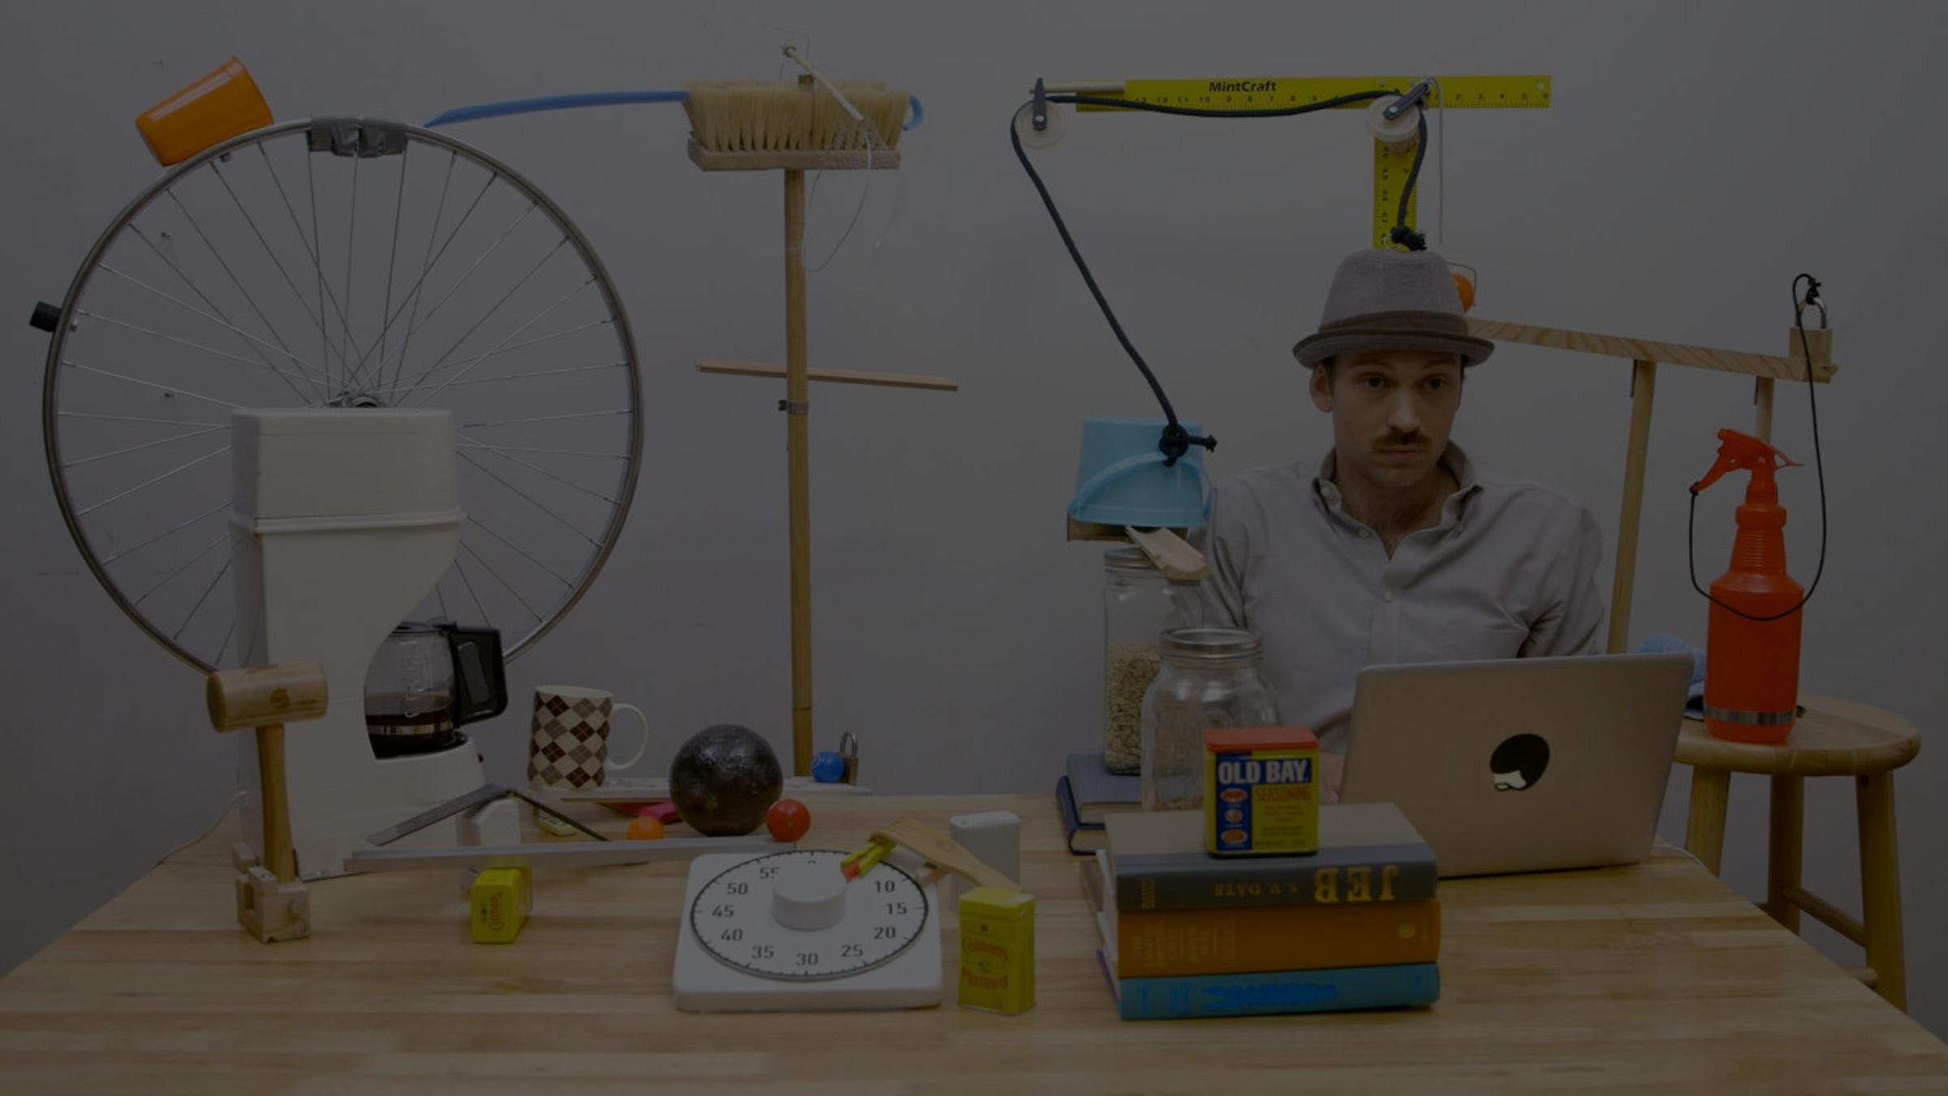

Slide 165
chroot(2)

Slide 166
mount namespaces
pivot_root(2)

Slide 167
network namespaces
mount namespaces
pivot_root(2)
pid namespaces

Slide 168
network namespaces
mount namespaces
user namespaces
pivot_root(2)
pid namespaces
other namespaces

Slide 169
network namespaces
mount namespaces
user namespaces
pivot_root(2)
pid namespaces
cgroups
cgroup namespaces
other namespaces

Slide 170
network namespaces
capabilities
mount namespaces
user namespaces
pivot_root(2)
pid namespaces
cgroups
cgroup namespaces
other namespaces

Slide 171
network namespaces
capabilities
mount namespaces
user namespaces
seccomp
pivot_root(2)
pid namespaces
cgroups
cgroup namespaces
other namespaces

Slide 172
network namespaces
capabilities
mount namespaces
user namespaces
seccomp
pivot_root(2)
pid namespaces
cgroups
SELinux
AppArmor
cgroup namespaces
other namespaces

Slide 173
network namespaces
capabilities
mount namespaces
user namespaces
seccomp
pivot_root(2)
no-new-privs
pid namespaces
cgroups
SELinux
AppArmor
cgroup namespaces
other namespaces

Slide 174
prctl(PR_SET_DUMPABLE)
network namespaces
capabilities
mount namespaces
user namespaces
seccomp
pivot_root(2)
no-new-privs
pid namespaces
cgroups
SELinux
AppArmor
cgroup namespaces
other namespaces

Slide 175
chrome
prctl(PR_SET_DUMPABLE)
network namespaces
capabilities
mount namespaces
user namespaces
seccomp
pivot_root(2)
no-new-privs
pid namespaces
cgroups
SELinux
AppArmor
cgroup namespaces
other namespaces

Slide 176
chrome
prctl(PR_SET_DUMPABLE)
systemd
network namespaces
capabilities
mount namespaces
user namespaces
seccomp
pivot_root(2)
no-new-privs
pid namespaces
cgroups
SELinux
AppArmor
cgroup namespaces
other namespaces

Slide 177
chrome
prctl(PR_SET_DUMPABLE)
systemd
network namespaces
capabilities
mount namespaces
user namespaces
seccomp
pivot_root(2)
no-new-privs
pid namespaces
cgroups
SELinux
AppArmor
cgroup namespaces
standard systems
other namespaces

Slide 178
setuid binaries
chrome
prctl(PR_SET_DUMPABLE)
systemd
network namespaces
capabilities
mount namespaces
user namespaces
seccomp
pivot_root(2)
no-new-privs
pid namespaces
cgroups
SELinux
AppArmor
cgroup namespaces
standard systems
other namespaces

Slide 179
setuid binaries
chrome
prctl(PR_SET_DUMPABLE)
systemd
network namespaces
capabilities
mount namespaces
user namespaces
seccomp
pivot_root(2)
no-new-privs
pid namespaces
cgroups
SELinux
AppArmor
cgroup namespaces
standard systems
other namespaces
containers

Slide 180


Slide 183
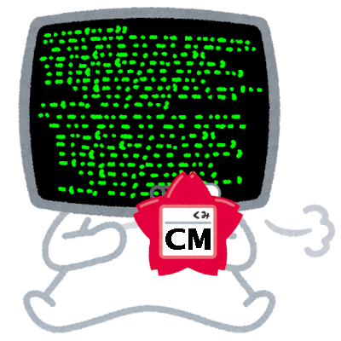

Slide 184

/
├── etc
│ └── shadow
├── tmp
│ └── database.txt
└── var
└── www
└── htdocs ├── index.html
├── upload.php
├── useful-data.txt
└── files
└── music.mp3
Admin

Slide 185
I want to check out useful-data.txt.
/
├── etc
│ └── shadow
├── tmp
│ └── database.txt
└── var
└── www
└── htdocs ├── index.html
├── upload.php
├── useful-data.txt
└── files
└── music.mp3

Slide 186

I want to check out useful-data.txt.
/
├── etc
│ └── shadow
├── tmp
│ └── database.txt
└── var
└── www
└── htdocs ├── index.html
├── upload.php
├── useful-data.txt
└── files
└── music.mp3
...but I can’t trust the container...

Slide 187
Hey, container manager!
/
├── etc
│ └── shadow
├── tmp
│ └── database.txt
└── var
└── www
└── htdocs ├── index.html
├── upload.php
├── useful-data.txt
└── files
└── music.mp3

Slide 188
Hey, container manager!
/
├── etc
│ └── shadow
├── tmp
│ └── database.txt
└── var
└── www
└── htdocs ├── index.html
├── upload.php
├── useful-data.txt
└── files
└── music.mp3
Can you get useful-data.txt for me?

Slide 189
Hey, container manager!
/
├── etc
│ └── shadow
├── tmp
│ └── database.txt
└── var
└── www
└── htdocs ├── index.html
├── upload.php
├── useful-data.txt
└── files
└── music.mp3
Can you get useful-data.txt for me?
Sure!

Slide 190
Hey, container manager!
/
├── etc
│ └── shadow
├── tmp
│ └── database.txt
└── var
└── www
└── htdocs ├── index.html
├── upload.php
├── useful-data.txt
└── files
└── music.mp3
Can you get useful-data.txt for me?
Sure!

Slide 191

Hey, container manager!
/
├── etc
│ └── shadow
├── tmp
│ └── database.txt
└── var
└── www
└── htdocs ├── index.html
├── upload.php
├── useful-data.txt
└── files
└── music.mp3
Can you get useful-data.txt for me?
Oh no!
Sure!

Slide 192
They always forget about symlinks!
/
├── etc
│ └── shadow
├── tmp
│ └── database.txt
└── var
└── www
└── htdocs ├── index.html
├── upload.php
├── useful-data.txt -> /etc/shadow
└── files
└── music.mp3

Slide 193
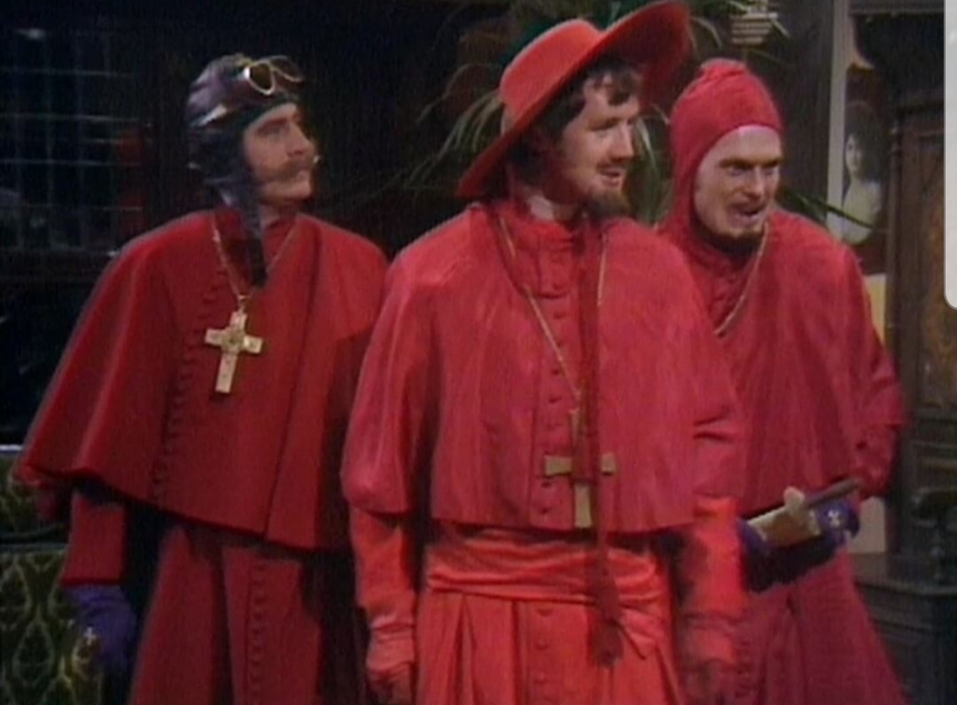
S
/
├── etc
│ └── shadow
├── tmp
│ └── database.txt
└── var
└── www
└── htdocs ├── index.html
├── upload.php
├── useful-data.txt -> /etc/shadow
└── files
└── music.mp3
Nobody expects a symlink!

Slide 194
/var/www/htdocs/useful-data.txt
/
├── etc
│ └── shadow
├── tmp
│ └── database.txt
└── var
└── www
└── htdocs ├── index.html
├── upload.php
├── useful-data.txt
└── files
└── music.mp3
open("/var/www/htdocs/useful-data.txt")
open
Let’s look that up...

Slide 195
/var/www/htdocs/useful-data.txt
/
├── etc
│ └── shadow
├── tmp
│ └── database.txt
└── var
└── www
└── htdocs ├── index.html
├── upload.php
├── useful-data.txt
└── files
└── music.mp3
open("/var/www/htdocs/useful-data.txt")
open
Let’s look that up...

Slide 196
/var/www/htdocs/useful-data.txt
/
├── etc
│ └── shadow
├── tmp
│ └── database.txt
└── var
└── www
└── htdocs ├── index.html
├── upload.php
├── useful-data.txt
└── files
└── music.mp3
open("/var/www/htdocs/useful-data.txt")
open
Let’s look that up...
Ah, this points to /etc/shadow.

Slide 197
/etc/shadow
/
├── etc
│ └── shadow
├── tmp
│ └── database.txt
└── var
└── www
└── htdocs ├── index.html
├── upload.php
├── useful-data.txt
└── files
└── music.mp3
open("/var/www/htdocs/useful-data.txt")
open
Let’s look that up...
Ah, this points to /etc/shadow.

Slide 198
/etc/shadow
/
├── etc
│ └── shadow
├── tmp
│ └── database.txt
└── var
└── www
└── htdocs ├── index.html
├── upload.php
├── useful-data.txt
└── files
└── music.mp3
open("/var/www/htdocs/useful-data.txt")
open
Let’s look that up...

Slide 199
/var/www/htdocs/useful-data.txt
/
├── etc
│ └── shadow
├── tmp
│ └── database.txt
└── var
└── www
└── htdocs ├── index.html
├── upload.php
├── useful-data.txt
└── files
└── music.mp3
open("/var/www/htdocs/useful-data.txt")
open
Let’s look that up...
Ah, this points to ../../../foo.

Slide 200
/var/www/htdocs/../../../foo
/
├── etc
│ └── shadow
├── tmp
│ └── database.txt
└── var
└── www
└── htdocs ├── index.html
├── upload.php
├── useful-data.txt
└── files
└── music.mp3
open("/var/www/htdocs/useful-data.txt")
open
Let’s look that up...
Ah, this points to ../../../foo.

Slide 201


Slide 202

setting up containers is (relatively) expensive

Slide 203

… and a little complicated

Slide 204

“just sanitise the path”

Slide 205
Before we actually do open("/var/www/htdocs/useful-data.txt"), let me sanitise the path first.

Slide 206
Before we actually do open("/var/www/htdocs/useful-data.txt"), let me sanitise the path first.
Ah, useful-data.txt was a symlink to /etc/shadow, so I guess we should do open("/var/www/htdocs/etc/shadow").

Slide 207
Before we actually do open("/var/www/htdocs/useful-data.txt"), let me sanitise the path first.
Ah, useful-data.txt was a symlink to /etc/shadow, so I guess we should do open("/var/www/htdocs/etc/shadow").
Nothing can possibly go wrong, right?

Slide 208
You can’t beat me that easily!
/
├── etc
│ └── shadow
├── tmp
│ └── database.txt
└── var
└── www
└── htdocs ├── index.html
├── upload.php
├── useful-data.txt -> /etc/shadow
└── files
└── music.mp3

Slide 209
You can’t beat me that easily!
/
├── etc
│ └── shadow
├── tmp
│ └── database.txt
└── var
└── www
└── htdocs ├── index.html
├── upload.php
├── useful-data.txt -> /etc/shadow
├── dummy-file.txt
└── files
└── music.mp3

Slide 210
You can’t beat me that easily!
/
├── etc
│ └── shadow
├── tmp
│ └── database.txt
└── var
└── www
└── htdocs ├── index.html
├── upload.php
├── useful-data.txt -> /etc/shadow
├── dummy-file.txt
└── files
└── music.mp3

Slide 211
You can’t beat me that easily!
/
├── etc
│ └── shadow
├── tmp
│ └── database.txt
└── var
└── www
└── htdocs ├── index.html
├── upload.php
├── useful-data.txt
├── dummy-file.txt -> /etc/shadow
└── files
└── music.mp3

Slide 212
You can’t beat me that easily!
/
├── etc
│ └── shadow
├── tmp
│ └── database.txt
└── var
└── www
└── htdocs ├── index.html
├── upload.php
├── useful-data.txt -> /etc/shadow
├── dummy-file.txt
└── files
└── music.mp3

Slide 213
You can’t beat me that easily!
/
├── etc
│ └── shadow
├── tmp
│ └── database.txt
└── var
└── www
└── htdocs ├── index.html
├── upload.php
├── useful-data.txt
├── dummy-file.txt -> /etc/shadow
└── files
└── music.mp3

Slide 214
You can’t beat me that easily!
/
├── etc
│ └── shadow
├── tmp
│ └── database.txt
└── var
└── www
└── htdocs ├── index.html
├── upload.php
├── useful-data.txt -> /etc/shadow
├── dummy-file.txt
└── files
└── music.mp3
Let me sanitise the path first.

Slide 215
You can’t beat me that easily!
/
├── etc
│ └── shadow
├── tmp
│ └── database.txt
└── var
└── www
└── htdocs ├── index.html
├── upload.php
├── useful-data.txt
├── dummy-file.txt -> /etc/shadow
└── files
└── music.mp3
No symlinks found!

Slide 216
You can’t beat me that easily!
/
├── etc
│ └── shadow
├── tmp
│ └── database.txt
└── var
└── www
└── htdocs ├── index.html
├── upload.php
├── useful-data.txt -> /etc/shadow
├── dummy-file.txt
└── files
└── music.mp3
open(".../useful-data.txt")

Slide 217

You can’t beat me that easily!
/
├── etc
│ └── shadow
├── tmp
│ └── database.txt
└── var
└── www
└── htdocs ├── index.html
├── upload.php
├── useful-data.txt -> /etc/shadow
├── dummy-file.txt
└── files
└── music.mp3
Oh no!
open(".../useful-data.txt")

Slide 218
CVE-2018-15664
Notes:
Fix: Do the operations in a chroot. Very limited fix and not an ideal solution.

Slide 219
CVE-2018-15664
host /etc
mkdir /foo/bar
ln -s /etc /foo/baz
while true:
swap /foo/bar and /foo/baz
/foo/bar
Notes:
Fix: Do the operations in a chroot. Very limited fix and not an ideal solution.

Slide 220
CVE-2018-15664
docker cp ctr:/foo/bar/shadow .
docker cp myshadow ctr:/foo/bar/shadow
host /etc
mkdir /foo/bar
ln -s /etc /foo/baz
while true:
swap /foo/bar and /foo/baz
/foo/bar
Notes:
Fix: Do the operations in a chroot. Very limited fix and not an ideal solution.

Slide 221
CVE-2018-15664
docker cp ctr:/foo/bar/shadow .
docker cp myshadow ctr:/foo/bar/shadow
host /etc
mkdir /foo/bar
ln -s /etc /foo/baz
while true:
swap /foo/bar and /foo/baz
/foo/bar
Oh no!
Notes:
Fix: Do the operations in a chroot. Very limited fix and not an ideal solution.

Slide 222
CVE-2018-15664
docker cp ctr:/foo/bar/shadow .
docker cp myshadow ctr:/foo/bar/shadow
host /etc
mkdir /foo/bar
ln -s /etc /foo/baz
while true:
swap /foo/bar and /foo/baz
/foo/bar
Oh no!
Notes:
Fix: Do the operations in a chroot. Very limited fix and not an ideal solution.

Slide 223
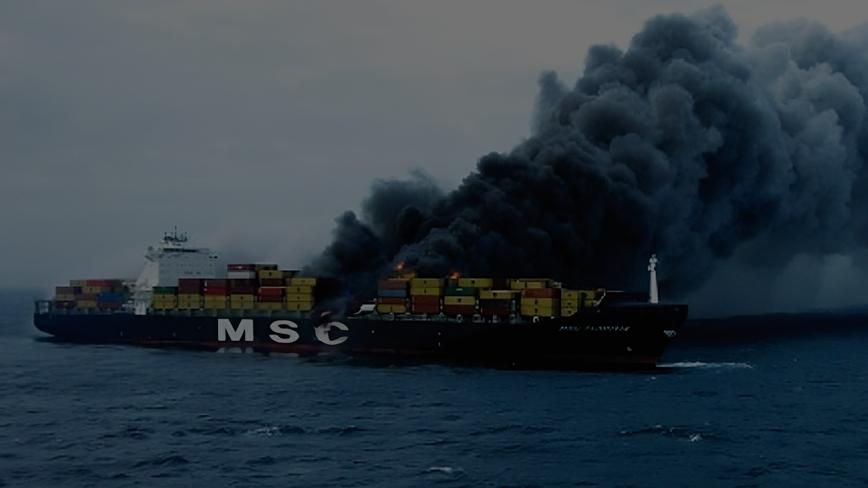
filesystems / / a bad time
pick two

Slide 224
CVE-2024-45310
VOLUME/foo
Notes:
Fix: Make mkdir_all() and O_CREAT handling safe against races.

Slide 225
CVE-2024-45310
host /
VOLUME/foo
/foo/bar
/foo/bar ⇕
/foo/baz
Notes:
Fix: Make mkdir_all() and O_CREAT handling safe against races.

Slide 226
CVE-2024-45310
Would you kindly set up a new container with a mountpoint at /foo/bar/new_file?
host /
VOLUME/foo
/foo/bar
/foo/bar ⇕
/foo/baz
Oh no!
Notes:
Fix: Make mkdir_all() and O_CREAT handling safe against races.

Slide 227
CVE-2024-45310
Would you kindly set up a new container with a mountpoint at /foo/bar/new_file?
host /
VOLUME/foo
/foo/bar
/foo/bar ⇕
/foo/baz
Oh no!
Notes:
Fix: Make mkdir_all() and O_CREAT handling safe against races.

Slide 228
procfs
Pseudofilesystem (more lies!)
Only Linux API for some key features
✨ Magiclinks ✨
/proc
├── <pid>
│ ├── attr
│ │ ├── current
│ │ └── exec
│ ├── exe -> ✨/bin/bash✨
│ ├── fd
│ │ ├── 0 -> ✨/dev/pts/1✨
│ │ ├── 1 -> ✨/dev/pts/1✨
│ │ ├── 2 -> ✨/dev/pts/1✨
│ │ └── 3 -> ✨/secrets.txt✨
│ └── mountinfo
├── cpuinfo
└── devices

Slide 229
CVE-2019-16884 / CVE-2019-19921
/proc/1/attr/exec
AppArmor Labels

Slide 230
CVE-2019-16884 / CVE-2019-19921
VOLUME/proc2

Slide 231
CVE-2019-16884 / CVE-2019-19921
ln -s /proc2 /proc
Fill /proc2 with fake files
Would you kindly set up a new container with this weird /proc configuration?
VOLUME/proc2

Slide 232
CVE-2019-16884 / CVE-2019-19921 / CVE-2023-27561
ln -s /proc2 /proc
/proc/1/attr/exec
Fill /proc2 with fake files
AppArmor Labels
Would you kindly set up a new container with this weird /proc configuration?
VOLUME/proc2

Slide 234



Slide 235

libpathrs

Slide 236

libpathrs

Slide 237
libpathrs

Slide 238

libpathrs

Slide 239
/
├── etc
│ └── shadow
├── tmp
│ └── database.txt
└── var
└── www
└── htdocs ├── index.html
├── upload.php
├── useful-data.txt -> /etc/shadow
├── dummy-file.txt
└── files
└── music.mp3
Let me sanitise the path first.

Slide 240
/
├── etc
│ └── shadow
├── tmp
│ └── database.txt
└── var
└── www
└── htdocs ├── index.html
├── upload.php
├── useful-data.txt -> /etc/shadow
├── dummy-file.txt
└── files
└── music.mp3
Let me sanitise the path first.
Paths aren’t safe! I’ll help you!

Slide 241
/
├── etc
│ └── shadow
├── tmp
│ └── database.txt
└── var
└── www
└── htdocs ├── index.html
├── upload.php
├── useful-data.txt -> /etc/shadow
├── dummy-file.txt
└── files
└── music.mp3
Paths aren’t safe! I’ll help you!

Slide 242
/
├── etc
│ └── shadow
├── tmp
│ └── database.txt
└── var
└── www
└── htdocs ├── index.html
├── upload.php
├── useful-data.txt -> /etc/shadow
├── dummy-file.txt
└── files
└── music.mp3

Slide 243

libpathrs
openat2

Slide 244

libpathrs
O_PATH

Slide 245


Slide 247

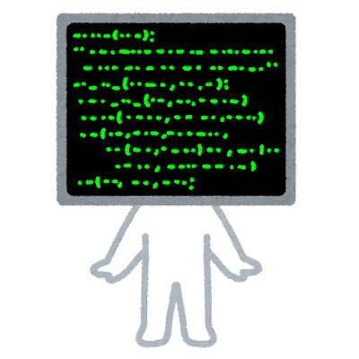

Slide 248
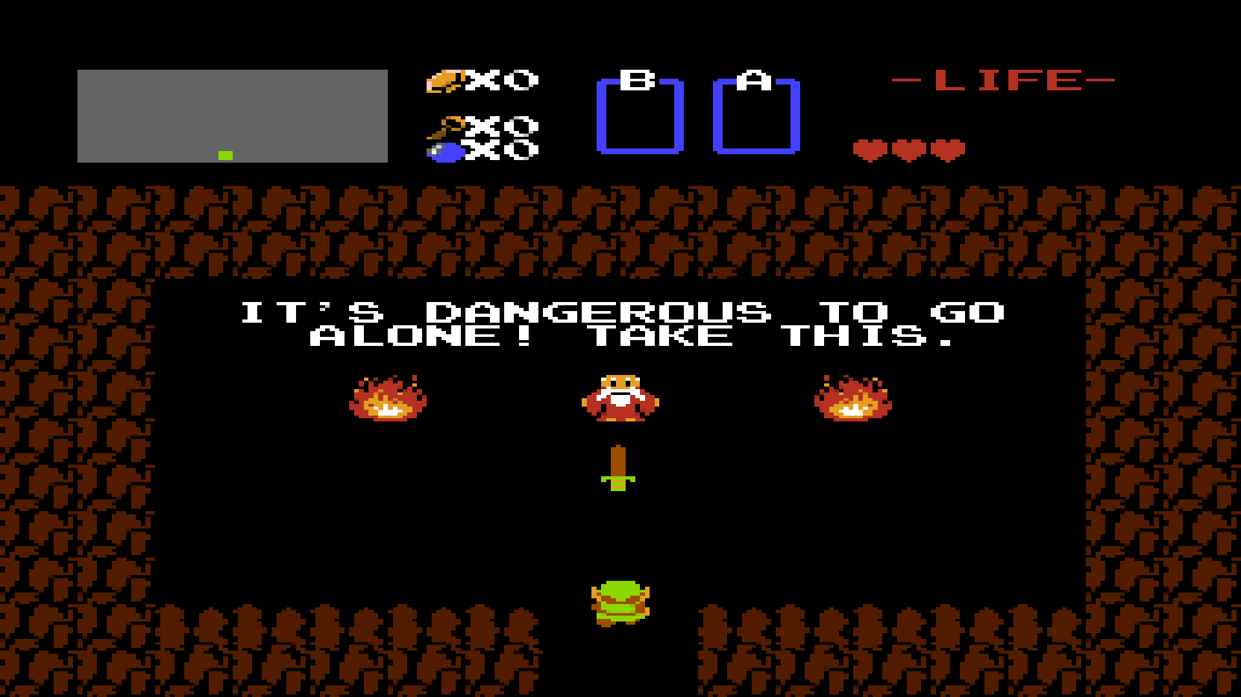
TO OPEN PATHS

Slide 249

CC BY-SA 4.0

